Slide 1
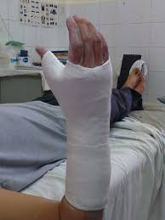
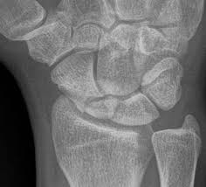
BN nam 30 tuổi, cách nay 3 tháng BN chơi đá banh té chống cổ tay P, được chẩn đoán là gãy xương thuyền cổ tay P, và đã được bó bột cẳng bàn tay ôm ngón cái như hình bên. Bệnh nhân tuân thủ điều trị khá tốt và tái khám đầy đủ theo hẹn.

Slide 2
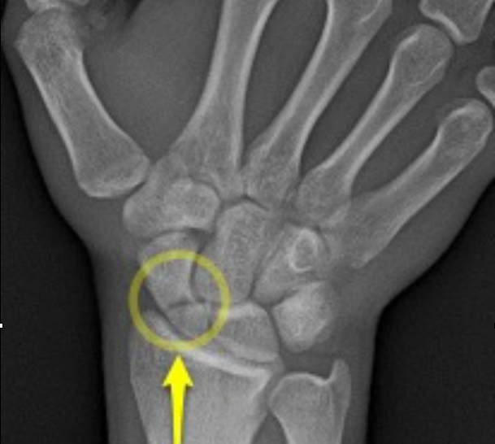
Tại thời điểm 3 tháng sau bó bột, BN được tháo bỏ bột:
- BN vẫn còn đau vị trí xương thuyền cổ tay P
- Hình bên là XQ lúc mới gãy và XQ sau 3 tháng
Hãy so sánh hình ảnh Xquang hai thời điểm từ đó đưa ra nhận xét về chỗ gãy xương thuyền?
Nghi ngờ tình trạng gì tại chỗ gãy?

Slide 3
BN rất băn khoăn không biết có bị tổn thương gì nữa tại cổ tay không mà xương không chịu lành
Theo bạn, có cần thêm kỹ thuật nào khác để khảo sát thêm? Nếu cần thì kỹ thuật này giúp cung cấp thông tin gì trong trường hợp này?

Slide 4
Bằng hiểu biết về quá trình liền xương (điều kiện liền xương) và đặc điểm giải phẫu học của xương thuyền, hãy đưa ra những lý giải tại sao trường hợp này xương không lành và lý giải các triệu chứng lâm sàng và cận lâm sàng ?

Slide 5
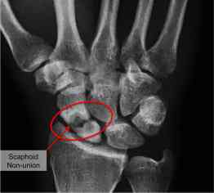
Theo bạn yếu tố nào góp phần quan trọng nhất dẫn đến không lành xương trong trường hợp này?

Slide 6
Tại thời điểm bỏ bột (3 tháng), xương chưa lành, BS đề nghị phẫu thuật, BN sợ mổ nên tự đi bó thuốc và không tái khám nữa. Đến 12 tháng sau gãy, BN quay lại gặp BS vì thấy cổ tay không ổn nhiều hơn.
Theo bạn các triệu chứng không ổn đó là gì?
Trên Xquang sẽ lưu ý những dấu hiệu gì?

Slide 7
Đây là một trường hợp không liền xương.
- Chẩn đoán hiện tại là gì?
- Thuộc loại nào trong phân loại không liền xương?

Slide 8
Sau khi nghe BS giải thích một lần nữa về sự cần thiết phải phẫu thuật, bn đã đồng ý mổ.
Nguyên tắc điều trị là cung cấp yếu tố còn thiếu để đạt liền xương
Như vậy trường hợp này cần làm những việc gì để đạt liền xương?

